Slide 1
SQL练习题

Slide 2
在数据库school 中建立student , sc, course 表。学生表、课程表、选课表属于数据库School ，其各自的数据结构如下：
学生Student (Sno,Sname,Ssex,Sage,Sdept)
课程表course(Cno,Cname,Cpno,Ccredit)
学生选课SC(Sno,Cno,Grade)

Slide 3
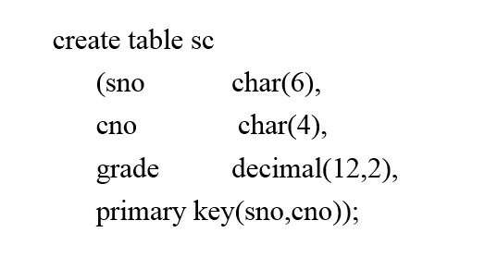
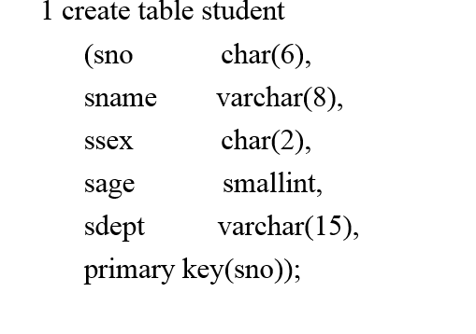
1
写出使用 Create Table 语句创建表student , sc, course 的SQL语句

Slide 4
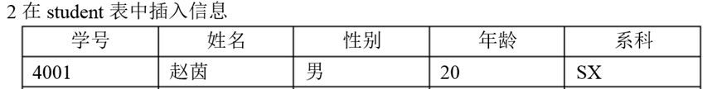
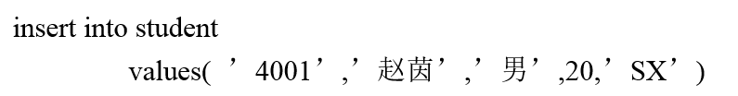







Slide 5
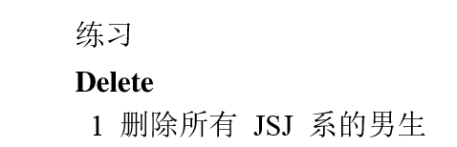
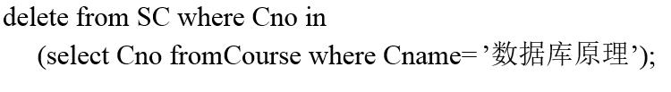

Slide 6
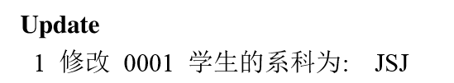


Slide 7
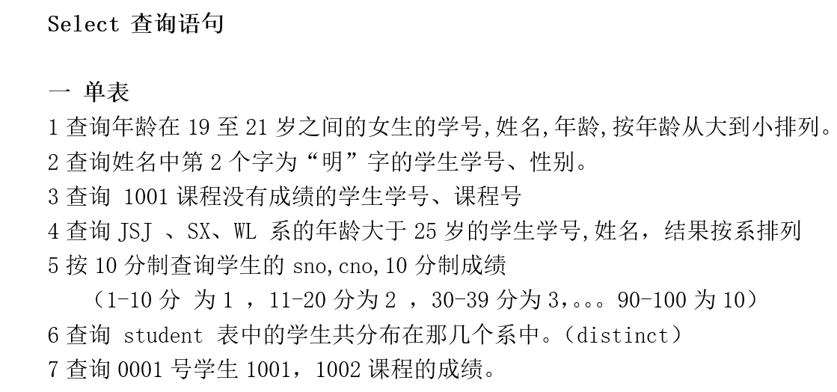

Slide 8
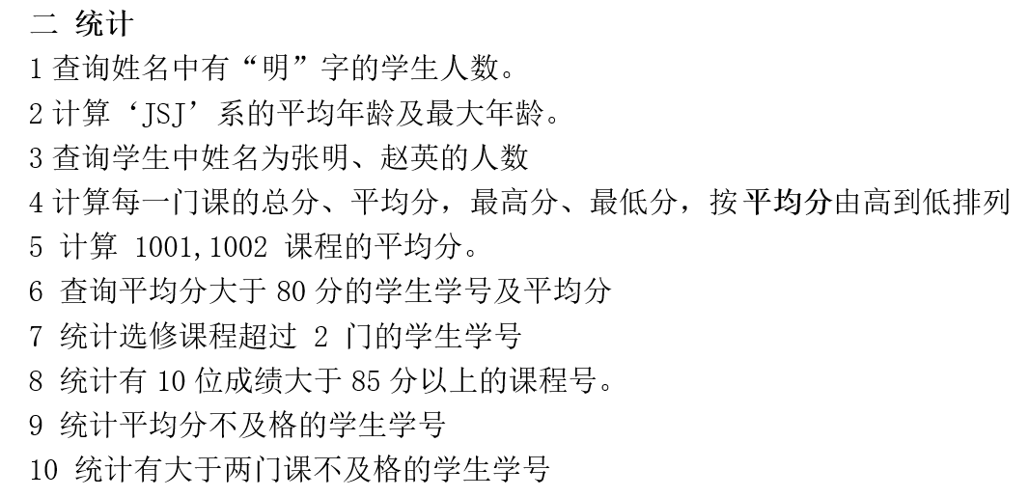

Slide 9
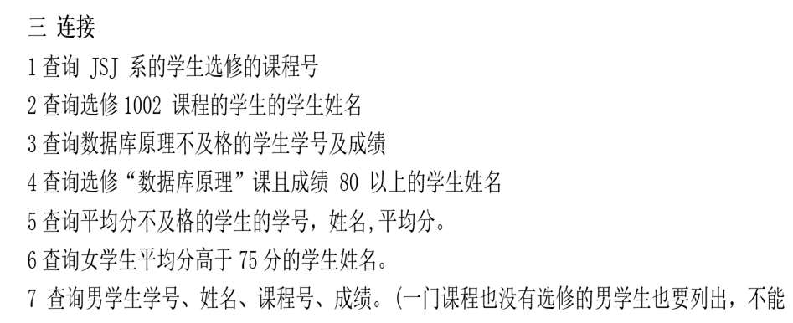

Slide 10
